Slide 1

Khởi động

Slide 2





VÒNG QUAY
MAY MẮN
7
9
1
2
3
5
10
10
8
4
5
6
6
7
7
8
9
QUAY

Slide 3
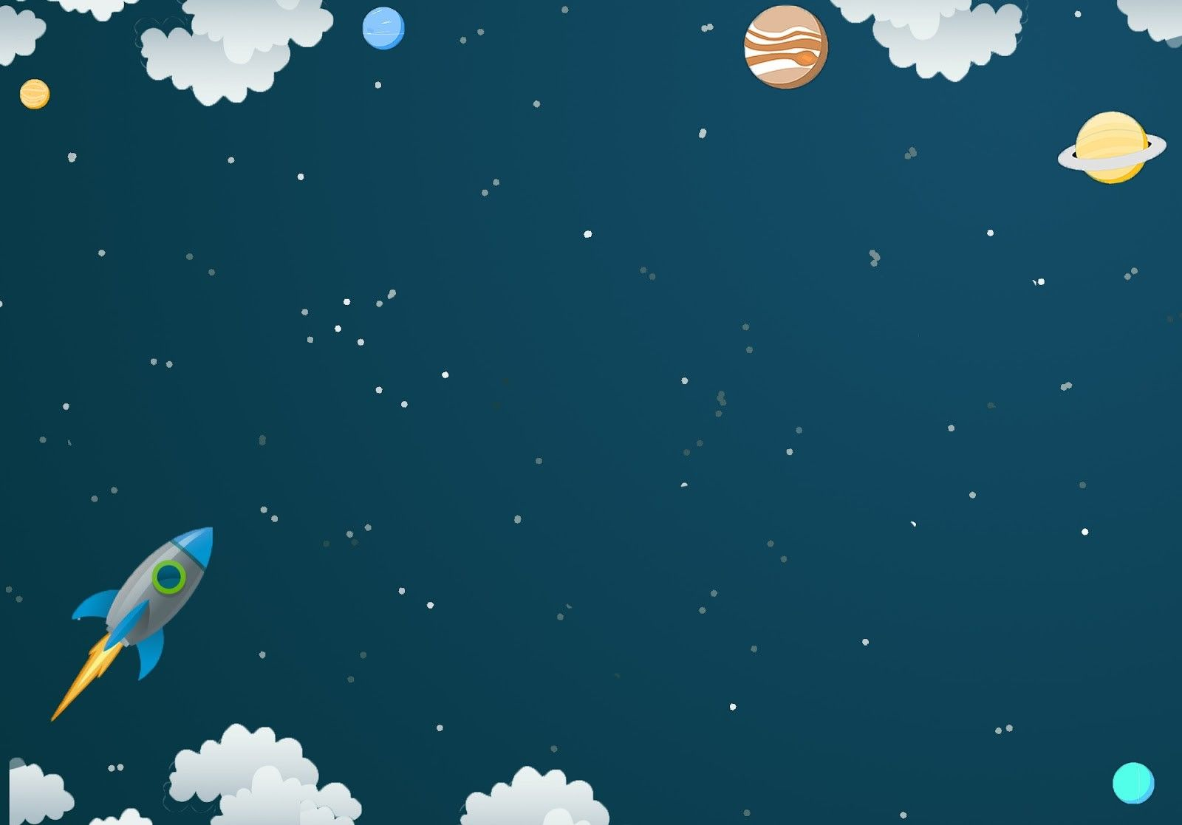

1. Chủ đề bài 8 có tên là gì?
Cánh cửa mở ra thế giới
QUAY VỀ

Slide 4
2. Thể loại của chủ đề 8 là gì?
Văn bản thông tin
QUAY VỀ

Slide 5
3. Kể tên những văn bản có cùng thể loại trong chủ đề 8?
Chuyến du hành về tuổi thơ, Mẹ vắng nhà –bộ phim tuyệt đẹp về những đứa trẻ thời chiến tranh, Tình yêu sách
QUAY VỀ

Slide 6
4. Trong “Hương khúc” kỉ niệm về món bánh khúc tuổi thơ của cháu gắn liền với hình ảnh của ai?
Người bà
QUAY VỀ

Slide 7
5. Các văn bản “trò chơi cướp cờ”, “Cách gọt tỉa hoa thủy tiên”, “Kéo co” phương tiện giao tiếp phi ngôn ngữ có gì giống nhau?
Đều dùng hình ảnh minh họa
QUAY VỀ

Slide 8
6. Cấu trúc văn bản thông tin thường có mấy phần?
3 phần
QUAY VỀ

Slide 9
7. Theo tác giả Nguyễn Thị Thanh Thủy mục đích của trò chơi kéo co là gì?
- Rèn luyện thể lực, sự khéo léo, nhanh nhẹn, tinh mắt, khả năng phán đoán,…
- Tạo không khí vui vẻ, thi đua, tính tập thể, tinh thần đoàn kết
QUAY VỀ

Slide 10
8. Số từ là gì?
Là những từ chỉ số lượng và số thứ tự của sự vật.
QUAY VỀ

Slide 11
9. Văn bản tường trình thuộc kiểu văn bản nào?
Văn bản thông tin
QUAY VỀ

Slide 12


Bài 8:
CÁNH CỬA MỞ RA THẾ GIỚI
ÔN TẬP

Slide 13
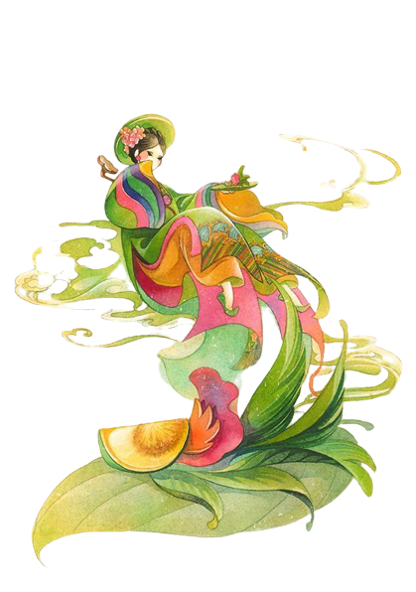

I. Phần đọc
II. Phần thực hành tiếng Việt
III. Phần viết
IV. Phần nói và nghe

Slide 14
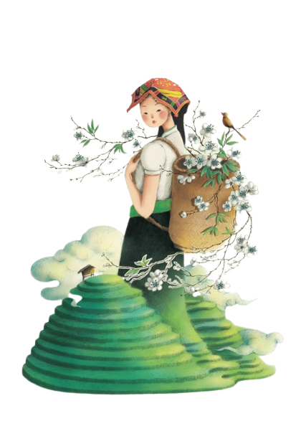
I. Phần đọc
Bài 1: Trình bày đặc điểm của văn bản giới thiệu một cuốn sách hoặc bộ phim:
Phiếu học tập 1
Cấu trúc văn bản
Sa-pô
Pt phi ngôn ngữ
Chức năng

Slide 15
I. Phần đọc
Văn bản thông tin giới thiệu một cuốn sách hoặc bộ phim.
Cấu trúc văn bản
Sa-pô
P phi ngôn ngữ
Chúc năng
Phần 1: nêu một số thông tin về: tên cuốn sách, tác giả hoặc tên bộ phim, đạo diễn, diễn viên, người quay phim,... trình bày ấn tượng hoặc nêu nhận xét khái quát của người viết đối với cuốn sách/ bộ phim
Phần 2: tóm tắt ngắn gọn nội dung cuốn sách/ bộ phim và trình bày nhận xét, đánh giá của người viết về gía trị của cuốn sách/ bộ phim.
Phần 3: khẳng định giá trị của cuốn sách/ bộ phim và đề xuất khuyến khích mọi người nên đọc xem
Có thể có sa-pô (sapo), đoạn nằm ngay dưới nhan đề văn bản, nhằm giới thiệu tóm tắt nội dung bài viết và thu hút sự chú ý của người đọc.
(hình ảnh từ cuồn sách/ bộ phim được giới thiệu) để truyền tải thông tin sinh động, hiệu qủa.
Cung cấp các thông tin về một cuốn sách hoặc bộ phim, đồng thời trình bày cảm nhận, đánh giá của người viết nhằm giới thiệu, khuyến khích mọi người đọc cuốn sách hoặc xem bộ phim đó.

Slide 16
I. Phần đọc
2.Tóm tắt các đặc điểm của những văn bản đã học vào bảng sau :
Phiếu học tập 2
Phương diện tóm tát | Chuyến du hành về tuổi thơ | "Mẹ vắng nhà"- Bộ phim tuyệt đẹp về những đứa trẻ thời chiến tranh | "Tốt-tô-chan bên cửa sổ": Khi trẻ con lớn lên trong tình thương
Mục đích viết
Nội dung chính
Cấu trúc
Cách thể hiện thông tin

Slide 17
I. Phần đọc
2.Tóm tắt các đặc điểm của những văn bản đã học vào bảng sau :
Phiếu học tập 2
Phương diện tóm tát | Chuyến du hành về tuổi thơ | "Mẹ vắng nhà"- Bộ phim tuyệt đẹp về những đứa trẻ thời chiến tranh | "Tốt-tô-chan bên cửa sổ": Khi trẻ con lớn lên trong tình thương
Mục đích viết
Nội dung chính
Cấu trúc
Giới thiệu cho bạn đọc nội dung và cảm nhận của người viết về cuốn sách Cho tôi xin một vé đi tuổi thơ, từ đó, khuyến khích bạn đọc tìm đọc tác phẩm này.
Giới thiệu tài năng của đạo diễn và những nét đặc sắc của bộ phim về nội dung, diễn xuất, cảnh quay.
Giới thiệu cuốn sách và lan toả ý nghĩa của phương pháp giáo dục trẻ em rất tiến bộ của thầy hiệu truởng truờng Tô-mô.
Những dòng hồi tưởng của Mùi và những người bạn về trò chơi nghịch ngợm của cậu bé về tuổi thơ.
Kể về những ngày chiến tranh bọn trẻ sống xa mẹ
Đó là những mong muốn khao khát của những đứa trẻ và sự lắng nghe thấu hiểu của thầy cô
3
3
3

Slide 18
I. Phần đọc
2.Tóm tắt các đặc điểm của những văn bản đã học vào bảng sau :
Phiếu học tập 2
Phương diện tóm tát | Chuyến du hành về tuổi thơ | "Mẹ vắng nhà"- Bộ phim tuyệt đẹp về những đứa trẻ thời chiến tranh | "Tốt-tô-chan bên cửa sổ": Khi trẻ con lớn lên trong tình thương
Cấu trúc
Cách thể hiện thông tin
3
3
3
-Thông tin cơ bản của VB đuợc thể hiện qua các chi tiết. Ngược lại, các chi tiết cũng góp phần thể hiện thông tin cơ bản.
-Thuyết minh kết hợp các pt biểu đạt khác góp phần thể hiện thông tin văn bản.
-Thông tin cơ bản của VB đuợc thể hiện qua các chi tiết. Ngược lại, các chi tiết cũng góp phần thể hiện thông tin cơ bản.
-Thông tin cơ bản của VB đuợc thể hiện qua các chi tiết. Ngược lại, các chi tiết cũng góp phần thể hiện thông tin cơ bản.

Slide 19
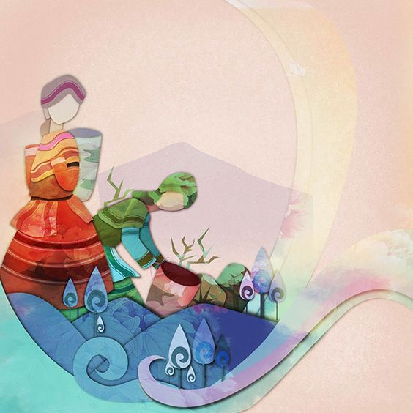
II. Phần thực hành tiếng Việt
3. Xác định thành phần biệt lập và nêu chức năng của chúng trong các trường hợp sau:
a- Trời ơi, thật là tội nghiệp! Con trăn đã cắn vào chân mày rồi. Tao sẽ bôi thuốc chữa cho, đừng quên trả ơn đây nhé (Truyện cổ tích Hàn Quốc, Non-bu và Heng-bu)
b-Trong cái buổi chiều nhạt nắng ấy, hai chị em tôi đã có một cuộc trò chuyện thật đặc biệt - cuộc trò chuyện mở ra một khởi đầu mới cho mối quan hệ của chúng tôi.
(Giắc Can-phiu & Mác Vich-to Han-xen, Chị sẽ gọi em bằng tên)
c-Thầy Phu bây giờ đã qua đời, Lợi đã rất lâu tôi chưa gặp lại mặc dù lần nào về quê tôi cũng đi tìm nó. Nghe nói nó đã đi lập nghiệp ở phương xa.
(Nguyễn Nhật Ánh, Tuối thơ tôi)

Slide 20
II. Phần thực hành tiếng Việt
Phiếu học tập 3
Câu | Thành phần biệt lập | Chức năng
a
b
c

Slide 21
II. Phần thực hành tiếng Việt
Phiếu học tập 3
Câu | Thnh phần biệt lập | Chức năng
a
b
c
trời ơi (Tp cảm thán)
dùng để biểu lộ cảm xúc của người nói.
cuộc trò chuyện mở ra một khởi đầu mới cho mối quan hệ của chúng tôi (Tp phụ chú)
bổ sung chi tiết cho thông tin “một cuộc trò chuyện thật đặc biệt”.
nghe nói (Tp tình thái)
thể hiện sự đánh giá của người nói đối với sự việc được nói đến trong câu.

Slide 22
III. Phần viết
Bài 4: Viết bài giới thiệu một cuốn sách hoặc một bộ phim như thế nào để hấp dẫn người đọc
Người ta từng nói rằng : “ Tình bạn chính là bông hoa đẹp nhất tô điểm cho cuộc đời mỗi người”. Cuộc sống ta thật thật buồn tẻ và trống vắng làm sao khi thiếu đi bạn bè. Cũng chính vì thế, nó đã trở thành nguồn cảm hứng vô biên cho những cây viết tài hoa. Trong đó có Nguyễn Nhật Ánh và người bạn “Tôi là Bêtô” của ông. “Tôi là Bêtô” là một cuốn sách hay không chỉ về tình bạn của Bêtô và Binô mà còn là những câu chuyện thường nhật hết sức bình thường nhưng lại độc đáo dưới lăng kính của một chú chó.
Một vài người hay nói rằng, con người là con người, chó mèo là chó mèo. Làm sao chó mèo có thể giống con người, có thể có tâm hồn và cảm xúc ? Nhưng tôi biết, chắc chắn trong một vài người ấy sẽ không có Nguyễn Nhật Ánh. Cái nhìn khác biệt của ông về chó mèo đã tạo nên những điểm sáng trong các cuốn sách của ông. Ông đã dùng cái cách mà bà hay kể chuyện cho cháu nghe để kể cho độc giả nghe những câu chuyện mà ông cho là lí thú.
Bêtô đã kể cho tôi nghe rằng, tên của cậu ta không phải là Bêtô mà là Bêbêtô, nhưng chính sự ưa ngắn gọn của người lớn đã khiến tên của cậu bị thu gọn lại. Nhưng cậu ta cũng nói rằng, cậu ta rất thích cái tên đó.

Slide 23
III. Phần viết
Bài 4: Viết bài giới thiệu một cuốn sách hoặc một bộ phim như thế nào để hấp dẫn người đọc
Bêtô đã kể cho tôi nghe rằng, cậu ta rất thích bà nội của chị Ni. Bà rất thương cậu, đồng tình với cậu : Một con chó không nghịch ngợm là một chú chó bỏ đi. Bêtô rất thích mỗi lần bà cùng thằng Laica đến nhà chơi, Laica và cậu sẽ cùng bày ra đủ trò nghịch ngợm. Nhưng một mùa đông đã cướp bà đi. Cậu thấy chị Ni và ba mẹ chị Ni khóc rất nhiều, để rồi bà vẫn sống trong trái tim họ.
Bêtô đã kể cho tôi nghe rằng, cậu ta và các người bạn khác đều ghét lão Hiếng. Lão ta là một người rất tàn độc với loài chó như Bêtô. Ngày mà lão chuyển đi là một trong những ngày đáng kỉ niệm ở nơi cậu ta sống. Hầu như, Bêtô chắc chắn lão Hiếng đã chết dù lão vẫn đang sống, còn bà thì vẫn đang sống dù bà đã không còn.
Bêtô đã kể cho tôi nghe rằng, cậu ta rất thích chơi với nhà hiền triết Binô. Cậu ta cho rằng trên đời chỉ có hơn 20 điều là điều thú vị để làm, nhưng người bạn thân của cậu ta lại cho rằng có hơn 326 điều. Một trong những điều ấy là thích leo lên cầu thang dù Binô rất sợ leo xuống cầu thang. Hai người bạn
Bêtô không kể cho tôi nghe rằng, tình bạn giữa cậu ta và Binô là tuyệt nhất. Tôi cho rằng như vậy vì những lời chiêm nghiệm của cậu ta : “ Đôi khi bạn yêu mến một ai đó đơn giản chỉ vì người đó thật lòng yêu mến bạn. Tâm hồn chúng ta được sinh ra là để chờ đáp lại niềm yêu mến đến từ một tâm hồn khác. Nó giống như chiếc ống sáo, sẵn sàng reo lên khi ngọn gió mùa hè thổi qua”

Slide 24
III. Phần viết
Bài 4: Viết bài giới thiệu một cuốn sách hoặc một bộ phim như thế nào để hấp dẫn người đọc
Trái tim của Bêtô cũng giống như trái tim của Nguyễn Nhật Ánh, cũng giống như trái tim của tôi vào những ngày hạ rực lửa.
Bêtô không kể cho tôi nghe rằng, cậu ta đã đem lại cho con tim tôi những điều khiến tôi chưa từng thôi ngẫm nghĩ. Cậu ta hay nói về ước mơ. Cậu ta khuyên tôi nên sống ở hai tôi : Một tôi sống ở một cuộc đời tầm thường hèn nhát, một tôi sống ở chân trời với cảm xúc và bản lĩnh thực hiện ước mơ. Thực tế, tôi, hoặc những người khác chưa từng dám sống ở tôi thứ hai. Nhưng ít nhất, khi tôi gặp Bêtô, tôi đã không còn sống ở một cuộc đời tầm thường.
Gấp lại nơi chứa đựng sự tinh hoa của ngôn từ, bức tranh khắc họa về đời sống con người rõ nét hơn bao giờ hết : Con người chết rồi vẫn sống trong tim như cách bà sống trong tim Bêtô và Binô, cười đôi khi là một kiểu khóc và khóc đôi khi là một kiểu cười,… Từng chút một ý nghĩa đã được Nguyễn Nhật Ánh cô đọng lại bằng mắt nhìn của một chú chó, để rồi khi đóng trang sách cuối cùng lại, tôi vẫn còn ngồi thầm thì về một người đáng trân quý :
“- Mày thích màu nào nhất ?
- Tao thích màu trắng nhất.
- Vì nó sạch sẽ à ?
-Vì nó là màu lông của người bạn yêu quý nhất của tao” (Bài viết của HS)

Slide 25
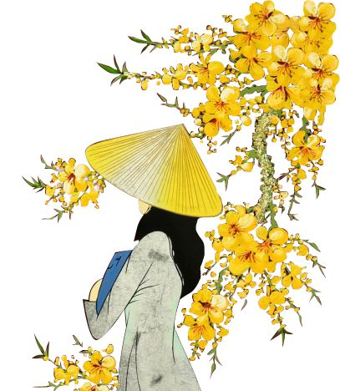
IV. Phần nói và nghe
Bài 5. Ghi vào thẻ những kĩ năng trình bày, giới thiệu về một cuốn sách và chia sẻ với các bạn
- Hiểu rõ về cuốn sách hoặc bộ phim được giới thiệu.
- Nâng cao kĩ năng thuyết trình
- Sử dụng các phương hỗ trợ như biểu đồ, tranh ảnh, ứng dụng công nghệ để bài giới thiệu ấn tượng, dễ hiểu và cuốn hút bạn đọc theo dõi.

Slide 26

VẬN DỤNG
6-Theo em, vì sao việc đọc một cuốn sách được ví như “chuyến du hành vào vùng đất mới” ?
Khi đọc một cuốn sách, chúng ta như được tham gia vào hành trình khám phá những vùng đât mới; du hành vào tâm hồn con người để hiểu thêm về người khác và bản thân. Những cuốn sách đã góp phần làm cho cuộc sống của chúng ta thêm phong phú, thú vị.

